Slide 1
Python
„Technology and social media have brought power back to the people” Mark McKinnon

Slide 2
Zadatak
Napiši program koji će unositi ocjene iz pet predmeta, a ispisati prosjek ocjena.

Slide 3
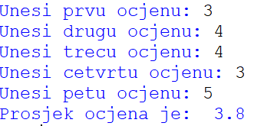
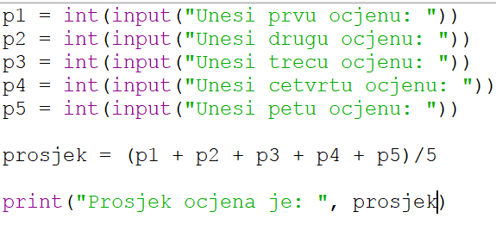
Riješenje

Slide 4
Zadaci
Napiši program koji će unositi dva prirodna broja a i b te ispisati njihove zbroj, razliku , umnožak i količnik(drugi je broj uvijek različit od 0). Ispis programa treba biti „punog” oblika, primjerice, za unos brojeva 5 i 7 te operaciju + ispis treba biti 5 + 7 = 12

Slide 5
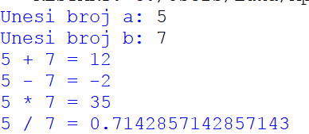
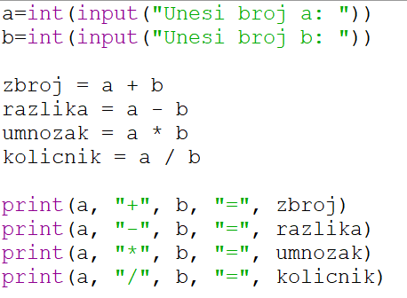
Riješenje

Slide 6
zadatak
Ivica ima n kuna za koje želi kupiti prijateljicama čokolade. Jedna čokolada košta m kuna. Ivicu zanima koliko će najviše čokolada moći kupiti te koliko će novca nakon toga još preostati. Pomogni ivici i napiši program koji će unositi iznos novca kojim ivica raspolaže ,te cijenu jedne čokoladice, a ispisivat će maksimalno čokoladica koje ivica može kupiti te koliko će mu novca preostati.

Slide 7
Riješenje

